Slide 1

NAPONSKI TRANSFORMATORI VELIKE SNAGE: Novo rješenje za elektroenergetske sustave u regiji
Igor Žiger, Danijel Krajtner, Boris Bojanić
KONČAR – Mjerni transformatori d.o.o
igor.ziger@koncar-mjt.hr

Slide 2
I. KONCEPT

Slide 3
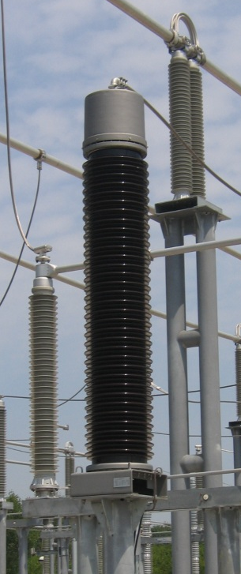
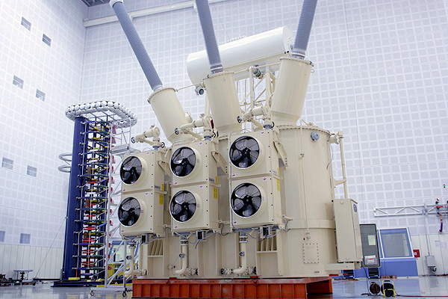
Koncept (I): Definicija
„ Naponski transformator velike snage (VPT) je jednofazna jedinica namijenjena direktnoj transformaciji snage sa visokog na niski napon ”
Objedinjuje svojstva mjernih i energetskih transformatora
Nazivna snaga: 10 – 333 kVA jednofazno

Slide 4
Koncept (I): Definicija
Glavni zahtjevi za ovakav tip transformatora:
Kompaktni gabariti
Minimalne potrebe za održavanjem
Minimalne potrebe za monitoringom u pogonu
ONAN hlađenje
Zahtjevi za izolaciju, struje kratkog spoja i termičko ponašanje identični kao kod mjernih transformatora

Slide 5
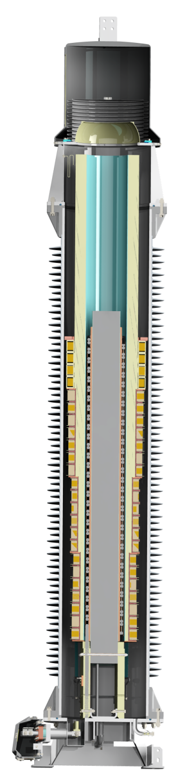
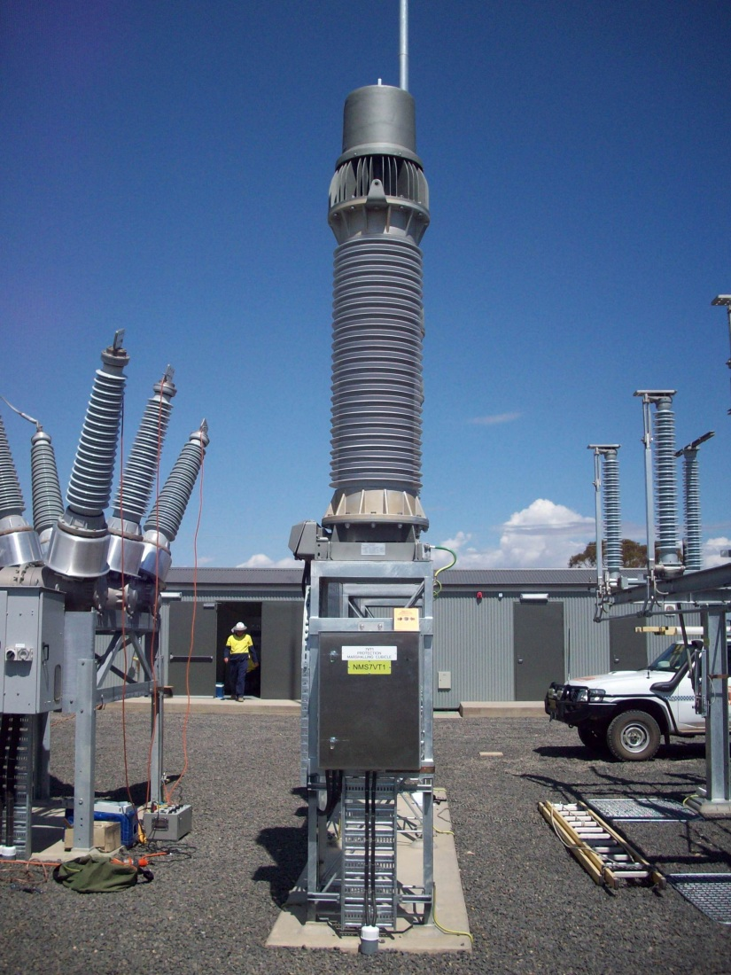
Koncept (II): Konstrukcija
Glavna izolacija
Primarni namot
Sekundarni namot
Otvorena jezgra

Slide 6
Koncept (III): Prednosti otvorene jezgre
Otvorena jezgra omogućuje prednosti i za proizvođača i za korisnike transformatora
Glavne prednosti:
Imunost na ferorezonanciju
Pogonska sigurnost od rasprsnuća
Jedinstven izolacijski sustav s kondenzatorskim oblogama
Olakšano dostizanje najviših naponskih razina (420 kV, 550 kV)
Smanjenje struje uklopa
Automatizirana proizvodnja izolacijskog sustava
Jednostavan i pouzdan monitoring

Slide 7
II. POGONSKA SIGURNOST OD RASPRSNUĆA

Slide 8
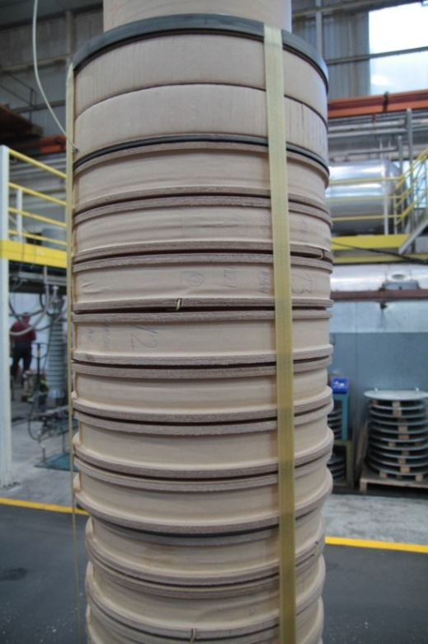
Glavne značajke (II): Pogonska sigurnost od rasprsnuća
Posljedica sekcioniranog primarnog namota
U slučaju kvara između zavoja ili slojeva primarnog namota, sam kvar ostaje lokaliziran na jednom svitku, dok se napon mreže raspoređuje po ostalim svicima i tako se ograničava struja kvara.

Slide 9
Glavne značajke (II): Pogonska sigurnost od rasprsnuća
Struja kvara ostaje u redu veličine mA umjesto kA
Proces koji slijedi je spor i bez naglog oslobađanja energije
Transformator se polako termički preopterečuje što dovodi do porasta tlaka
Cijeli proces kulminira kontroliranim odvajanjem zaštitnika membrane od transformatora, bez rasprsnuća izolatora ili izlijevanja ulja
Time se transformator ujedno i odvoji od visokog napona
Cijeli proces je uspješno ispitan na naponskom transformatoru

Slide 10
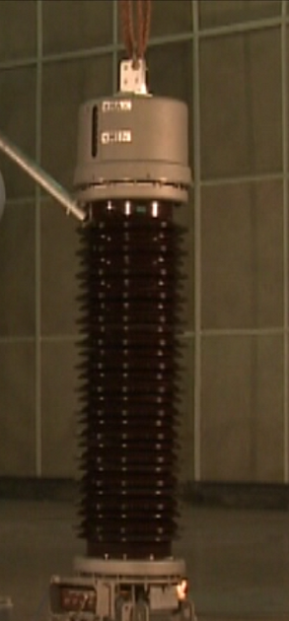
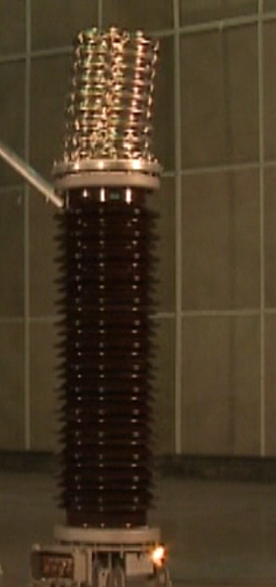
Glavne značajke (II): Pogonska sigurnost od rasprsnuća
Kratkospajanje jedne sekcije
Transformator napajan nazivnim naponom
Kulminacija ispitivanja
Nije došlo do rasprsnuća izolatora ili izlijevanja ulja. Nakon zamjene kratkospojenog svitka, transformator je uspješno prošao rutinska ispitivanja.

Slide 11
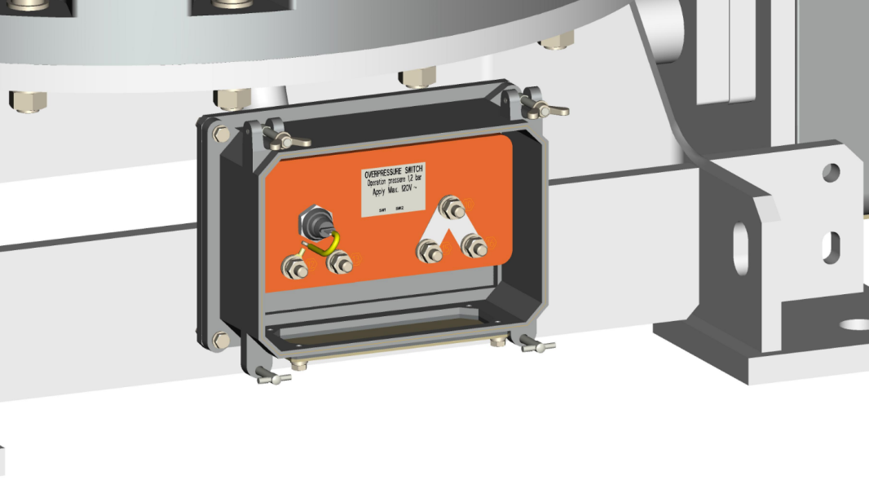
Glavne značajke (II): Pogonska sigurnost od rasprsnuća
Temelj za jednostavan, robustan i pouzdan sustav monitoringa
Tlačna sklopka
Prati promjenu unutarnjeg tlaka i daje odgovarajući signal prije moguće kulminacije kvara

Slide 12
III. PRIMJENA

Slide 13
Primjena (I): Pomoćno napajanje trafostanica
Najčešća primjena – Pomoćno napajanje udaljenih trafostanica
Napajanje sekundarne opreme i pomoćnih sustava
Zamjenjuje se dizel-generator, distributivni transformator ili napajanje sa tercijara energetskog transformatora
Vrlo česta primjena u državama sa velikim teritorijem i relativno malenom gustoćom naseljenosti (Kanada, Australija, SAD…)
Primjenjivost u okviru regije i ostalih europskih zemalja
Osiguravanje pomoćnog napajanja pomoću infrastrukture koja je u vlasništvu operatera prijenosnog sustava
Uklanjaju se kontinuirani troškovi spram distributivne mreže i ovisnost o njenoj infrastrukturi

Slide 14
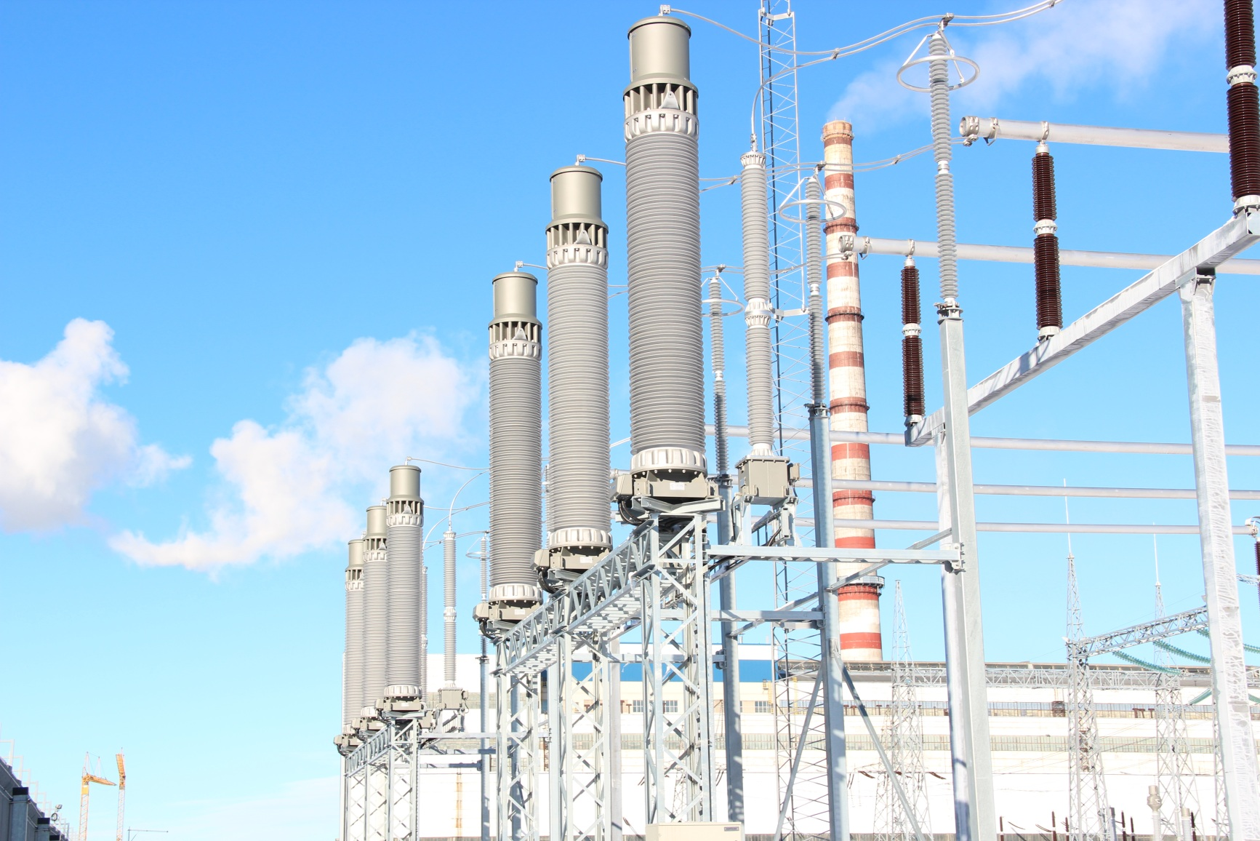
Primjena (I): Pomoćno napajanje trafostanica

Slide 15
Primjena (II): Ruralna elektrifikacija
Naponski transformatori velike snage mogu se koristiti za snabdijevanje udaljenih potrošača električnom energijom (sela, ruralne zajednice, planinska područja)
Mogu se koristiti kao centralni transformatori u kompaktnom postrojenju
Velika ušteda u infrastrukturi trafostanice, sustavima nadzora i zaštite, cijeni komponenata…
Pilot-projekti procjenjuju troškove takve trafostanice na 1/3 troškova konvencionalne trafostanice
Jedinstvena svojstva otvorene jezgre omogućuju dodatna pojednostavljenja u izvedbi trafostanice

Slide 16
Primjena (II): Ruralna elektrifikacija
„Konvencionalna izvedba” Trafostanice - 245 kV ; 125 kVA -> 210 m²
Zaštitna i nadzorna prostorija
Odvodnik prenapona
VPT CTVT
Prekidač
Rastavljač

Slide 17
Primjena (II): Ruralna elektrifikacija
„Konvencionalna izvedba” Trafostanice - 245 kV ; 125 kVA -> 210 m²
Control & protection cubicle
Surge arrester
PVT CTVT
Switch
Disconnector
VPT
CTVT
Prekidač
Rastavljač
Odvodnik prenapona

Slide 18
Primjena (II): Ruralna elektrifikacija
„Kompaktna izvedba” Trafostanice - 245 kV ; 125 kVA -> 155 m²
Zaštitna i nadzorna prostorija
Odvodnik prenapona
VPT
Rastavljač

Slide 19
Primjena (II): Ruralna elektrifikacija
„Kompaktna izvedba” Trafostanice - 245 kV ; 125 kVA -> 155 m²
VPT
Rastavljač
Odvodnik prenapona

Slide 20
Primjena (III): Mobilna trafostanica
„Mobilna izvedba” Trafostanice - 145 kV ; 50 kVA
Za pomoćno i/ili privremeno napajanje
Odvodnik prenapona
Rastavljač
VPT

Slide 21
IV. ZAKLJUČAK

Slide 22
Zaključak
U radu su prikazani koncept i osnovna svojstva naponskih transformatora velike snage
Također su prikazana jedinstvena svojstva koncepta otvorene jezgre
Demonstrirane su moguće primjene u elektroenergetskim sustavima zemalja regije i Europe
Kako bi implementacija ovakvih transformatora bila što jednostavnija i ekonomski opravdana, potrebno ih je tretirati kao klasične naponske transformatore
Ključna karakteristika ovih transformatora je pogonska sigurnost
Koncept otvorene jezgre osigurava višu razinu pogonske sigurnosti

Slide 23
HVALA NA PAŽNJI !

Slide 24
PITANJA ZA DISKUSIJU

Slide 25
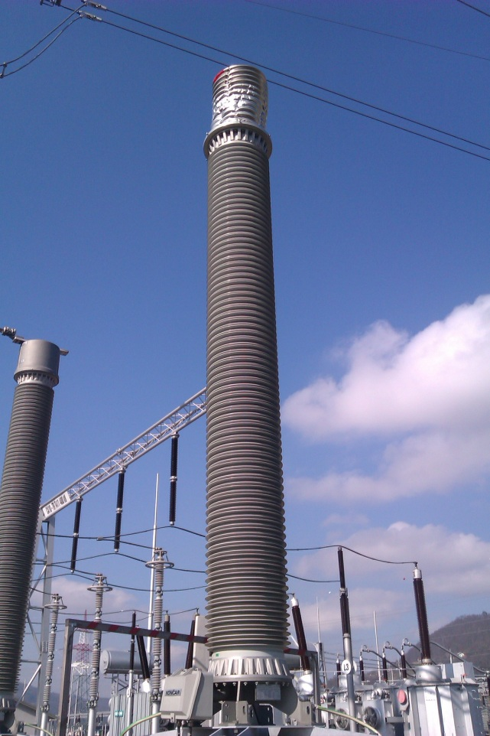
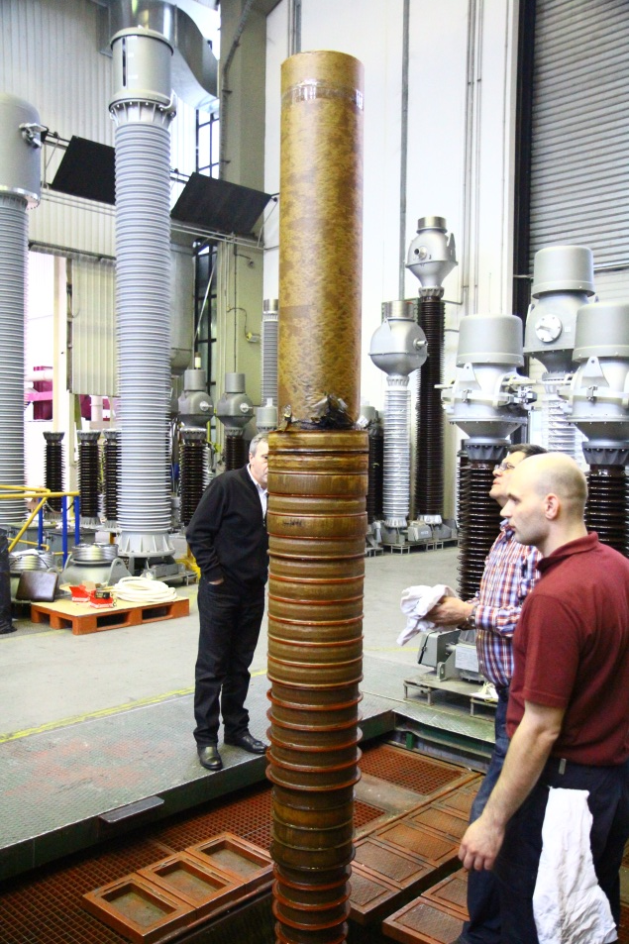
I. Da li je pored teorijskih dokaza i ispitivanja tokom simulacije kvara poznat neki dokaz iz pogona visoke otpornosti na unutrašnji luk i rasprsnuće ?
Zabilježena je i verifikacija sigurnosti od rasprsnuća na transformatru u stvarnom pogonu

Slide 26
II. Da li je počela primjena negdje u regionu i u kojoj razmjeri ?
Slovenija je u fazi pilot projekta instalacije nekoliko naponskih transformatora velike snage
Radi se na studiji isplativosti i projektnom rješenju implementacije
Plan je koristiti naponske transformatore velike snage u svim 110 kV trafostanicama
Na hrvatskom tržištu se isto pokazala potreba za naponskim transformatorima velike snage
Radi se o jedinicama nazivne snage 5 kVA
Makedonija i Rumunjska su pokazale interes za ovakvim tipom transformatora

